Slide 1
HOW TO USE
이 자료 사용 방법
1. 수업·강의·자습에 그대로 쓰셔도 됩니다. 출처만 남겨 주세요.
2. PDF 는 화면으로 읽는 용도, PPTX 는 발표용입니다. PPTX 는 Pretendard 글꼴이 설치된 컴퓨터에서 가장 똑같이 보입니다.
3. 출처 표기 예: 이애본(드림아이티비즈), 「자료 제목」, 홍문원, useful-ai.dreamitbiz.com, CC BY-NC-ND 4.0
4. 자료 안의 프롬프트는 복사해 바로 쓸 수 있습니다. [대괄호]만 내 상황으로 바꾸세요.
5. 모든 자료와 영상 강의는 useful-ai.dreamitbiz.com 에서 다시 받을 수 있습니다.
© 2026 이애본 · 홍문원(洪文院) 발행 · CC BY-NC-ND 4.0 · useful-ai.dreamitbiz.com

Slide 2
COPYRIGHT · LICENSE
저작권 · 이용 조건 (CC BY-NC-ND 4.0)
1. 저작권 © 2026 이애본(드림아이티비즈 DreamIT Biz). 발행 홍문원(洪文院, 출판사 신고번호 제2026-000026호). 2026년 1월 「생성형 AI와 창의력·복합문제능력 향상 과정」 강의안을 전자출판용으로 다시 묶은 것입니다. ISBN: 등록 후 기재.
2. 이 자료는 크리에이티브 커먼즈 저작자표시-비영리-변경금지 4.0 국제(CC BY-NC-ND 4.0) 라이선스를 따릅니다. creativecommons.org/licenses/by-nc-nd/4.0/deed.ko
3. 저작자 표시(BY): 출처를 밝히면 그대로 복사해 수업·강의·자습에 쓸 수 있습니다. 비영리(NC): 유료 강의·판매·광고 수익 목적에는 쓸 수 없습니다. 변경금지(ND): 내용을 고치거나 잘라 재조합해 배포할 수 없습니다.
4. 자료 안의 외부 서비스 화면 캡처와 상표는 교육 목적 인용이며 각 서비스의 소유입니다. AI 생성 이미지는 생성 도구의 이용 약관을 따릅니다.
5. 라이선스 범위 밖의 이용(영리·변형·2차 저작)은 먼저 문의해 주세요. aebon@dreamitbiz.com · 카카오톡 ID aebon
© 2026 이애본 · 홍문원(洪文院) 발행 · CC BY-NC-ND 4.0 · useful-ai.dreamitbiz.com

Slide 3
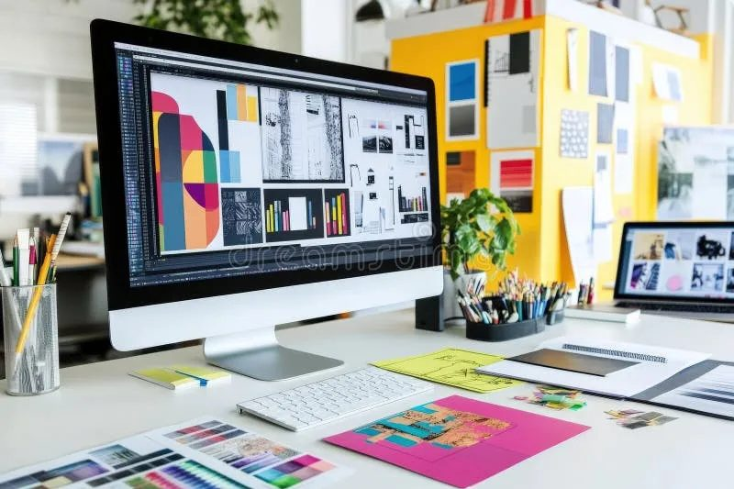
프레젠테이션 마스터 클래스
프레젠테이션 도구
활용 강의안
학습 목표
3가지 도구의 차이점 명확히 이해
실무 시나리오별 최적 도구 선택 능력
템플릿 커스터마이징 실전 능력
이애본
(aebon@dreamitbiz.com)
드림아이티비즈(DreamIT Biz)
강사
미리캔버스 · 캔바 · 감마로 만드는 실전형 발표 자료
부제
© 2026 이애본 · 홍문원(洪文院) 발행 · CC BY-NC-ND 4.0 · useful-ai.dreamitbiz.com

Slide 4

프레젠테이션 마스터 클래스
목차
01
02
03
04
도구 필요성과
선택 기준
미리캔버스/캔바/감마
심층 분석 및 가격 정책
협업 기능 비교와
템플릿 품질 평가
FAQ 및
실전 가이드
© 2026 이애본 · 홍문원(洪文院) 발행 · CC BY-NC-ND 4.0 · useful-ai.dreamitbiz.com

Slide 5
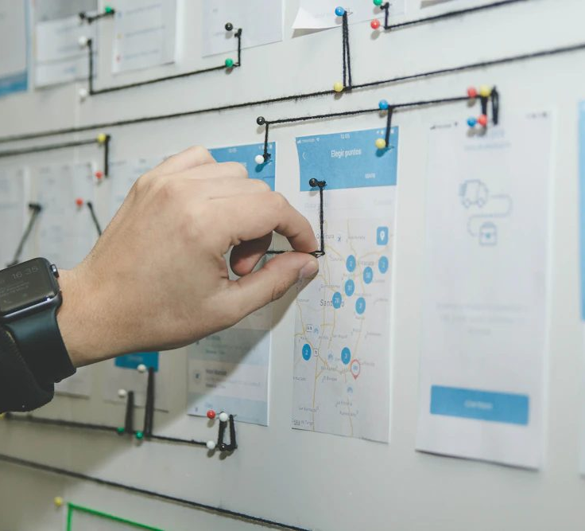



왜 프레젠테이션
도구인가?
시각 커뮤니케이션
정보의 구조화와 시각적 위계를 통해 청중의 집중도를 높이고, 메시지의 설득력을 강화합니다.
시각 자료는 글보다 빨리 읽힘
속도와 일관성
템플릿과 다양한 디자인 에셋을 활용하여 브랜드 톤앤매너를 유지하며 전문성 있는 결과물을 만듭니다.
템플릿 활용으로 제작 시간 단축
협업과 접근성
클라우드 기반 실시간 공동 작업과 간편한 링크 공유로 업무 효율성을 극대화합니다.
클라우드 협업으로 파일 주고받는 수고 감소
© 2026 이애본 · 홍문원(洪文院) 발행 · CC BY-NC-ND 4.0 · useful-ai.dreamitbiz.com

Slide 6




PRESENTATION
02
미리캔버스
핵심 특징
TOOLS
한국어 최적화
쉬운 편집 기능
다양한 무료 한글 폰트와 한국의 디자인 트렌드를 반영한 템플릿을 제공하여,
국내 정서에 가장 적합한 결과물을 빠르게 제작할 수 있습니다.
직관적인 드래그 앤 드롭 방식과 단순화된 UI/UX로 디자인 비전공자도 별도의 학습 없이 전문가 수준의 프레젠테이션을 완성할 수 있습니다.
한글
국내
Low
Web
KOREAN FONTS
DOMESTIC SERVICE
LEARNING CURVE
NO INSTALL
스마트 AI 도구
에셋 라이브러리
AI 기반의 텍스트 스타일링, 자동 배경 제거(누끼 따기), 문구 추천 기능 등을
탑재하여 단순 반복 작업을 줄이고 창의적인 작업에 집중하게 돕습니다.
고품질의 사진, 일러스트, 아이콘, 동영상 등 저작권 걱정 없는
방대한 디자인 요소를 무료 및 유료 플랜 내에서 자유롭게 활용할 수 있습니다.
Gen AI
Auto
Free
Safe
POWERED
BG REMOVER
FREE ASSETS
COPYRIGHT
© 2026 이애본 · 홍문원(洪文院) 발행 · CC BY-NC-ND 4.0 · useful-ai.dreamitbiz.com

Slide 7
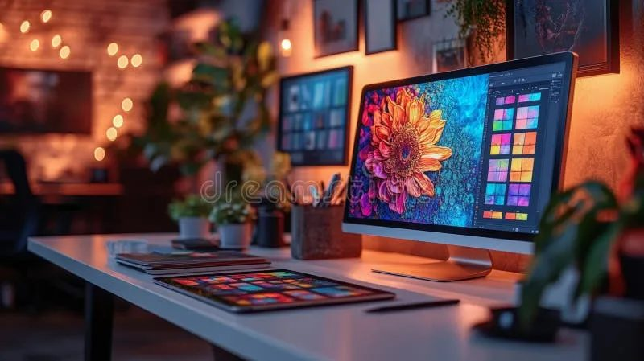

실습 목표: 3장 미니 발표 자료 완성하기
PRACTICE
STEP 01. 템플릿 선택
STEP 02. 브랜딩 적용
GUIDE
발표 주제와 목적에 맞는 카테고리 필터를 사용하여 최적의 디자인을 검색합니다.
나만의 브랜드 색상 팔레트를 저장하고 가독성 높은 한글 폰트를 일관되게 적용합니다.
미리캔버스 실습 가이드
STEP 03. 레이아웃 조정
STEP 04. 에셋 활용
8px 그리드 정렬 기능을 활용하여 이미지와 텍스트의 균형을 맞추고 여백을 확보합니다.
고해상도 PNG 이미지를 사용하고 아이콘, 도형 등 시각 요소를 추가해 메시지를 강화합니다.
STEP 05. 내보내기
최종 체크리스트로 검수한 후 PDF/PPT 다운로드 또는 웹 링크 권한을 설정하여 공유합니다.
© 2026 이애본 · 홍문원(洪文院) 발행 · CC BY-NC-ND 4.0 · useful-ai.dreamitbiz.com

Slide 8
PRACTICAL
활용 팁과 실전 사례 가이드
USAGE
TIPS
공통 디자인 팁 4가지
01
6-6 규칙 : 슬라이드당 최대 6줄, 줄당 6단어 이내로 요약하여 정보 과부하를 방지하고 가독성을 높입니다.
02
시각 위계 : 제목(Bold/Large) > 본문 > 캡션 순으로 크기와 굵기를 조절하여 시선 흐름을 자연스럽게 유도합니다.
03
접근성 준수 : 배경과 텍스트의 명도 대비를 4.5:1 이상 유지하고, 본문 폰트 크기는 최소 16px 이상을 권장합니다.
04
라이선스 체크 : 폰트와 이미지의 상업적 이용 가능 여부 및 CC 라이선스 표기 조건을 필수로 확인합니다.
분야별 실전 시나리오
교육
수업 자료 : 개념 설명용 '단원 개요' 슬라이드와 학생 참여 유도용 '활동 지시 카드'를 색상 테마로 명확히 구분하여 집중도 향상.
마케팅
캠페인 제안 : 핵심 컨셉, 타겟 오디언스, 기대 효과를 한눈에 파악할 수 있는 'One-pager' 요약 장표를 도입부에 배치.
보고
월간 성과 보고 : 복잡한 스프레드시트 대신 핵심 KPI 지표와 증감률만 크게 강조한 '대시보드형 카드' 레이아웃 적용.
© 2026 이애본 · 홍문원(洪文院) 발행 · CC BY-NC-ND 4.0 · useful-ai.dreamitbiz.com

Slide 9
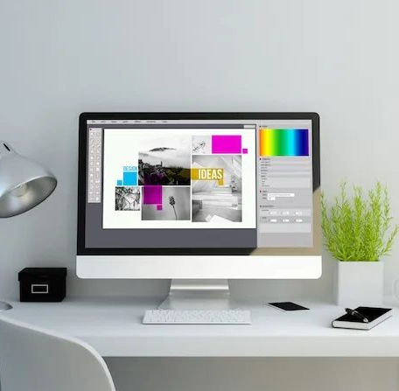
캔바 소개와 핵심 특징
방대한 글로벌 템플릿
전 세계 디자이너가 제작한 방대한 템플릿과 에셋을 제공하여,
디자인 비전공자도 즉시 전문가 수준의 결과물을 만들 수 있습니다.
실시간 공동 편집
팀원을 초대하여 구글 문서처럼 실시간 동시 편집이 가능하며,
댓글 및 할당 기능을 통해 피드백 루프를 단축하고 협업 효율을 극대화합니다.
발표자 보기 / 녹화 / 라이브 반응
별도의 소프트웨어 없이 발표자 노트 확인, 프레젠테이션 녹화,
그리고 청중의 실시간 반응(Live) 기능을 지원하여 완벽한 발표 경험을 제공합니다.
앱 통합 생태계
AI 이미지 생성, 차트, QR코드 등 다양한 타사 앱 연동을 통해
단순 슬라이드를 넘어 동영상, 웹사이트까지 확장된 콘텐츠 제작이 가능합니다.
© 2026 이애본 · 홍문원(洪文院) 발행 · CC BY-NC-ND 4.0 · useful-ai.dreamitbiz.com

Slide 10

실습 목표: 4장 피치덱 완성하기
CANVA PRACTICE GUIDE
STEP 01. 템플릿 설정
프레젠테이션 타입(16:9)을 선택하고 목적에 맞는 템플릿을 탐색합니다.
STEP 02. 브랜드 키트
Brand Kit를 적용하여 로고·색상·폰트의 시각적 일관성을 유지합니다.
STEP 03. 디자인 최적화
캔바 실습 가이드
Magic Design 및 자동 레이아웃 기능을 활용하여 디자인을 최적화합니다.
STEP 04. 공유 설정
발표자 노트를 작성하고 보기/편집/댓글 등 공유 권한을 점검합니다.
BONUS TIP
효율적인 관리를 위해 파일명에 'v1.0', 'Final' 등 명확한 버전 이름 규칙을 적용하세요.
© 2026 이애본 · 홍문원(洪文院) 발행 · CC BY-NC-ND 4.0 · useful-ai.dreamitbiz.com

Slide 11
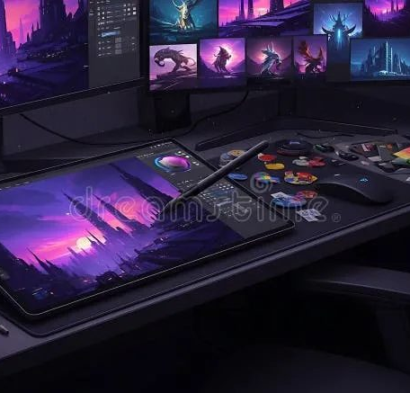
감마(Gamma)
소개와 핵심 특징
AI 자동 작성
주제나 프롬프트만 입력하면 1분 내에 초안을 생성합니다. 아웃라인 구성부터
전체 슬라이드 디자인까지 AI가 자동으로 완성하여 작업 시간을 획기적으로 단축합니다.
블록 기반 편집
PPT처럼 요소를 하나하나 맞추는 대신, 노션(Notion)처럼 드래그 앤 드롭으로 블록을 편집합니다.
누구나 쉽게 텍스트와 이미지를 배치하고 수정할 수 있습니다.
반응형 뷰
작성된 내용은 PC뿐만 아니라 모바일과 태블릿에도 최적화되어 보입니다.
어떤 기기에서 링크를 열어도 레이아웃이 자동으로 조정되어 가독성을 유지합니다.
임베드 친화
웹사이트 링크, 유튜브 영상, 데이터 차트 등을 임베드하여 슬라이드 내에서 바로 보여줍니다.
정적인 이미지가 아닌 동적이고 풍부한 프레젠테이션이 가능합니다.
© 2026 이애본 · 홍문원(洪文院) 발행 · CC BY-NC-ND 4.0 · useful-ai.dreamitbiz.com

Slide 12



CANVA
PROS & CONS
추천 사용처: 팀 피치덱, 제안서, 브랜드 문서
ANALYSIS
장점 (Pros)
단점 (Cons)
강력한 협업: 실시간 동시 편집, 댓글, 버전 관리 우수
성능 이슈: 요소가 많거나 파일이 크면 로딩 속도 저하
발표 특화: 발표자 보기, 녹화, 라이브 Q&A 기능 내장
타이포그래피: 한글 자간/행간 디테일 설정의 한계
확장성: AI, 차트, 목업 등 방대한 앱/플러그인 생태계
데이터 시각화: 엑셀 연동 등 고급 차트 기능은 제한적
실무 운영 팁 (Tips)
1. 템플릿 잠금: 브랜드 가이드(로고, 폰트) 이탈 방지 설정
2. 링크 보안: 외부 공유 시 링크 만료 기간 및 비밀번호 설정
3. 버전 관리: 주요 마일스톤마다 '버전 이름 저장' 습관화
4. 용량 최적화: 고해상도 영상은 업로드 대신 링크 임베드 활용
© 2026 이애본 · 홍문원(洪文院) 발행 · CC BY-NC-ND 4.0 · useful-ai.dreamitbiz.com

Slide 13



GAMMA
실습 목표: 5문장 프롬프트로 5장 초안 만들기
GUIDE
STEP 01. 프롬프트 구조화
목적, 대상, 톤앤매너, 핵심 메시지, 분량(장수)을 명확히 포함하여 작성합니다.
감마 실습 가이드
STEP 02. 빠른 편집 (단축키)
블록 삭제(Cmd/Ctrl+Bksp) 및 이동 단축키를 활용해 불필요한 내용을 빠르게 정리합니다.
STEP 03. 디자인 커스텀
'테마 편집'에서 브랜드 컬러를 지정하고, 이미지를 클릭해 원하는 에셋으로 교체합니다.
STEP 04. 최종 점검
프레젠테이션 모드로 흐름을 확인하고 공유 링크 권한을 상황에 맞게 설정합니다.
RECOMMENDED PROMPT
"5장의 마케팅 제안서를 만들어줘. 톤은 전문적이고, 각 슬라이드는 1개 핵심 메시지만 포함해줘."
© 2026 이애본 · 홍문원(洪文院) 발행 · CC BY-NC-ND 4.0 · useful-ai.dreamitbiz.com

Slide 14
GAMMA
DEEP DIVE
ANALYSIS
추천 사용처: 아이디어 정리, 웹형 소개 자료, 초안 작성
PROS & CONS (장단점)
PROMPT TIPS (작성 팁)
장점 AI 프롬프트 한 줄로 목차부터 디자인까지 자동 생성
Tip 1 목적/대상 명시: "스타트업 투자자를 위한 피치덱"
장점 모바일/PC 어디서든 깨지지 않는 반응형 웹 뷰
Tip 2 분량/형식 지정: "8장의 슬라이드, 전문적인 톤"
장점 유튜브, 웹사이트 등 외부 미디어 임베드 최적화
Tip 3 개요 검수: 생성 전 아웃라인 단계에서 목차 수정 필수
단점 PPT처럼 픽셀 단위의 정밀한 레이아웃 수정 불가
Tip 4 카드 활용: "핵심 내용은 3단 카드 형태로 정리해줘"
단점 일부 한글 폰트 및 서식 호환성 제한
* 감마는 텍스트 기반 도구이므로 내용의 구조화가 디자인보다 중요합니다.
© 2026 이애본 · 홍문원(洪文院) 발행 · CC BY-NC-ND 4.0 · useful-ai.dreamitbiz.com

Slide 15
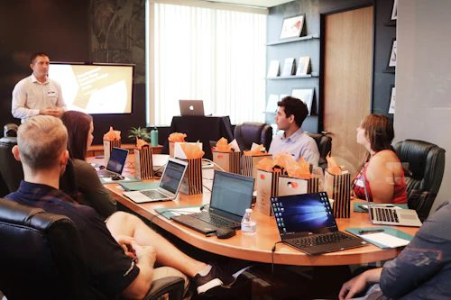

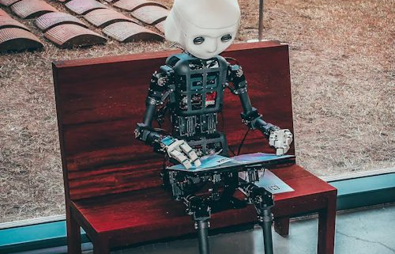
TOOLS
COMPARISON
미리캔버스 (Miricanvas)
제작: 템플릿 10K+ 보유 (한글 최적화)
세 도구
강점: 한글 폰트, 국내 정서 템플릿
용도: 수업 자료, 공지, SNS 카드뉴스
비교 분석
캔바 (Canva)
제작: 템플릿 1M+ & 글로벌 사용자 1억+
강점: 강력한 협업 기능 & 프레젠테이션
용도: 팀 프로젝트, 마케팅 제안서
감마 (Gamma)
제작: AI 생성 1분 (크레딧 기반)
강점: 압도적인 제작 속도, 웹형 문서
용도: 아이디어 정리, 초안 빠르게 완성
© 2026 이애본 · 홍문원(洪文院) 발행 · CC BY-NC-ND 4.0 · useful-ai.dreamitbiz.com

Slide 16



MIRICANVAS
PROS & CONS
ANALYSIS
추천 사용처: 수업 자료 · 공지사항 · SNS 카드뉴스
장점 (Pros)
실무 운영 Tips
압도적인 한글 폰트 지원과 한국적 디자인 에셋
학습이 거의 필요 없는 직관적인 드래그 앤 드롭 UI
01 즐겨찾기 활용
02 라이선스 체크
자주 쓰는 템플릿과 요소를 폴더별로 정리하여 검색 시간 단축
무료/유료 에셋의 상업적 이용 가능 범위를 반드시 확인
템플릿 기반으로 비전문가도 10분 내 결과물 완성
단점 (Cons)
03 브랜드 키트
04 고해상도 출력
실시간 동시 편집 및 정교한 버전 관리 기능 제한
조직의 로고, 컬러, 전용 폰트를 '마이 드라이브'에 미리 세팅
인쇄물 제작 시에는 반드시 'PDF 인쇄용' 옵션으로 다운로드
외부 데이터 연동(Data viz) 및 앱 생태계 부족
© 2026 이애본 · 홍문원(洪文院) 발행 · CC BY-NC-ND 4.0 · useful-ai.dreamitbiz.com

Slide 17
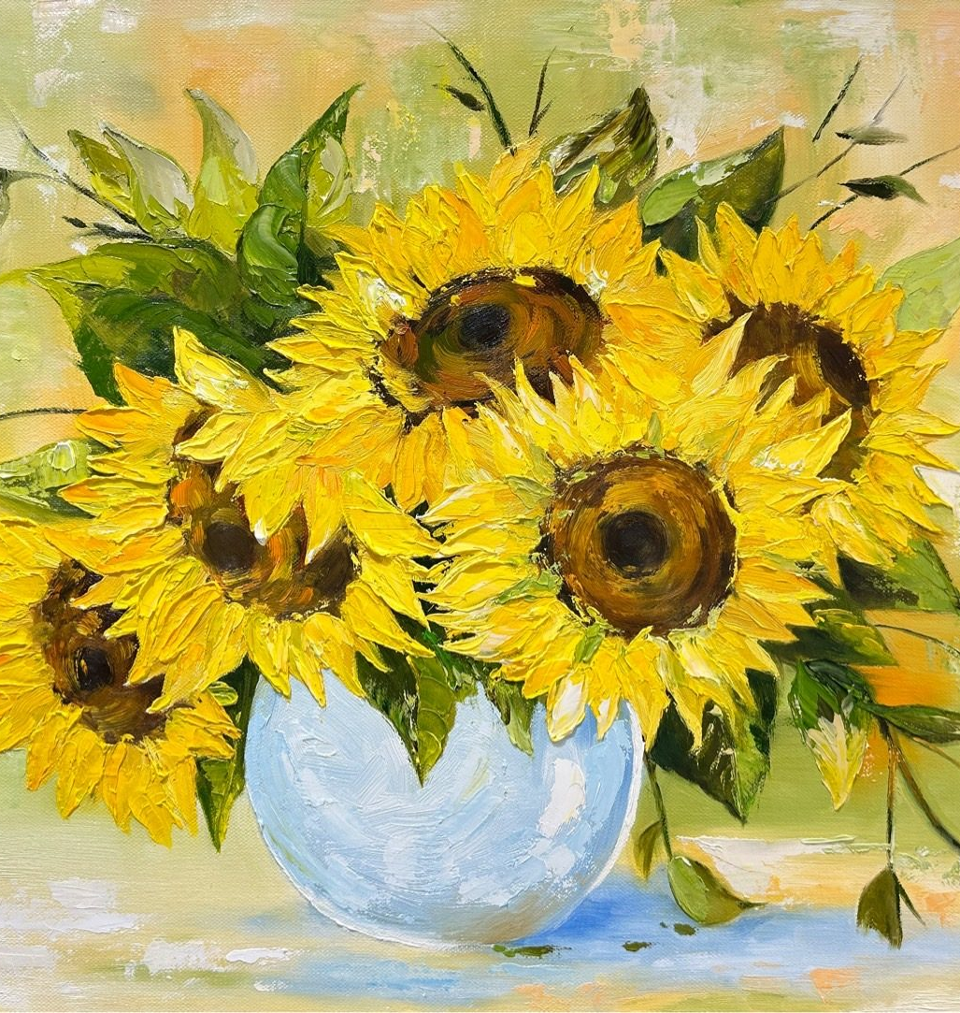
세 도구의 요금제
조건은 공식 페이지 참조
미리캔버스 (Miricanvas)
무료 플랜과 유료 플랜(Pro 등)이 있으며 플랜에 따라 템플릿·에셋·저장 공간이 다릅니다.
조건은 공식 요금 안내 참조: miricanvas.com/ko/pricing (2026-10 기준)
캔바 (Canva)
무료 플랜과 유료 플랜(개인·팀 등)이 있으며 플랜에 따라 기능·에셋·저장 공간이 다릅니다.
조건은 공식 요금 안내 참조: canva.com/pricing (2026-10 기준)
감마 (Gamma)
무료 플랜과 유료 플랜이 있으며 AI 생성에 크레딧을 씁니다. 플랜마다 크레딧과 기능이 다릅니다.
조건은 공식 요금 안내 참조: gamma.app/pricing (2026-10 기준)
© 2026 이애본 · 홍문원(洪文院) 발행 · CC BY-NC-ND 4.0 · useful-ai.dreamitbiz.com

Slide 18





COLLABORATION
FEATURES COMPARISON
협업 기능 비교 (2026-10 기준)
미리캔버스
캔바 (Canva)
감마 (Gamma)
기본 공유 중심
협업 표준 도구
웹 공유 특화
실시간 공동편집
실시간 공동편집 (우수)
실시간 공동편집
댓글/멘션 (제한적)
댓글/멘션/할당
댓글/반응
상세 버전 히스토리
버전 히스토리 복원
버전 히스토리 (플랜별 상이)
링크 권한 설정
링크 만료/비번 설정
웹 게시/분석
승인 워크플로우
승인 워크플로우
승인 워크플로우
브랜드 가이드 공유
브랜드 키트/템플릿 잠금
커스텀 테마 공유
상세 활동 로그
활동 로그 추적
활동 로그 (기본)
분석: 디자인 에셋 공유와 단순 공동 작업에 최적화되어 있으나, 기업형 관리 기능은 상대적으로 부족함.
분석: 구글 워크스페이스 수준의 강력한 협업 기능을 제공하며, 팀 단위 프로젝트 관리에 가장 적합함.
분석: 문서 작성과 배포의 신속성에 중점을 두었으며, 웹 링크 형태의 결과물 공유 및 분석에 강점이 있음.
지원함
일부 지원
미지원
© 2026 이애본 · 홍문원(洪文院) 발행 · CC BY-NC-ND 4.0 · useful-ai.dreamitbiz.com

Slide 19

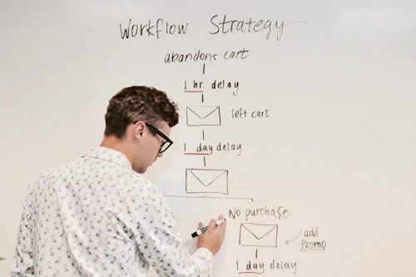
TEMPLATE
미리캔버스 (Miricanvas)
QUALITY
특징: 한국 정서와 로컬 트렌드 반영 (교육/공지 최적)
접근성: 한글 폰트 및 디자인 요소 압도적
품질: 국내 사용자 맞춤형 고퀄리티 템플릿 다수
템플릿 품질 및
카테고리 비교
캔바 (Canva)
특징: 방대한 글로벌 산업/목적별 템플릿
다양성: 영상, 문서, 웹사이트 등 포맷 확장성 우수
커스텀: 브랜드 키트 연동으로 통일성 유지 용이
감마 (Gamma)
특징: AI 기반 블록형 스마트 템플릿
유연성: 슬라이드 ↔ 문서 ↔ 웹페이지 전환 자유로움
최신성: 반응형 웹 뷰에 최적화된 모던한 스타일
© 2026 이애본 · 홍문원(洪文院) 발행 · CC BY-NC-ND 4.0 · useful-ai.dreamitbiz.com

Slide 20








WHICH TOOL SHOULD I USE?
실무 시나리오별 도구 선택 가이드
START HERE
텍스트만으로
1분 만에 초안이 필요한가요?
YES
Gamma
AI 자동 생성으로 압도적인 속도 제공.
아이디어 정리 및 초안 작성에 최적.
NO
한글 폰트와
국내 정서 디자인이 필수인가요?
YES
Miricanvas
한국어 최적화 템플릿과 로컬 에셋.
수업 자료, 공지, 카드뉴스 제작에 탁월.
NO
팀원과 실시간 협업하고
글로벌 자료를 만드나요?
YES
Canva
강력한 팀 협업 기능과 방대한 앱 생태계.
마케팅 제안서 및 비즈니스 프로젝트용.
© 2026 이애본 · 홍문원(洪文院) 발행 · CC BY-NC-ND 4.0 · useful-ai.dreamitbiz.com

Slide 21





실전 트러블슈팅 가이드 & FAQ
FAQ &
TIPS
자주 묻는 질문과 해결책
Q1. 에셋 라이선스
Q2. 한글 폰트 깨짐
무료/유료 플랜별 상업용 사용 범위를 반드시 확인하고
출처 표기를 준수하세요.
시스템 폰트 대신 웹 폰트(Noto Sans 등)를 사용하고
PDF 저장 시 '글꼴 포함'을 체크하세요.
Q3. 이미지 해상도
Q4. 협업 링크 보안
캔버스를 1920px 이상으로 설정하고, 내보내기 시 고화질 PNG 옵션을 선택하세요.
공유 링크에 비밀번호를 걸거나 만료일을 설정하여
외부 유출을 방지하세요.
Q5. 발표 녹화 및 공유
캔바의 '발표자 녹화' 기능이나 감마의 '프레젠트 모드' 링크로 별도 프로그램 없이 공유 가능합니다.
© 2026 이애본 · 홍문원(洪文院) 발행 · CC BY-NC-ND 4.0 · useful-ai.dreamitbiz.com

Slide 22
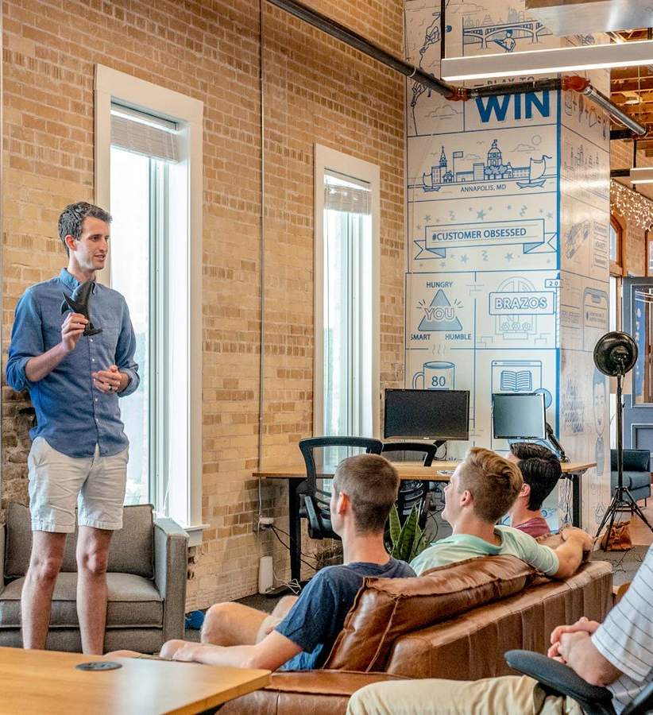

Q & A
강의 요약
도구 선택 기준: 목적(속도/협업/품질)과 팀 상황에 맞는 최적의 도구를 선택하는 기준을 확립하세요.
템플릿 활용법: 템플릿은 단순 디자인이 아닌 메시지 전달을 위한 구조적 도구로 활용해야 합니다.
실습 체크리스트: 저작권, 폰트 가독성, 이미지 해상도를 확인하는 습관을 기르세요.
생각해볼 질문
Q1. 실무 적용 시 가장 어렵게 느껴지는 부분은 무엇인가요?
Q2. 팀 협업 기능을 사용할 때 주의해야 할 보안 사항은 무엇일까요?
NEXT STEP
오늘 만든 샘플을 동료들과 공유하고 피드백을 받아보세요.
개선된 자료를 템플릿화하여 업무 효율을 높일 수 있습니다.
© 2026 이애본 · 홍문원(洪文院) 발행 · CC BY-NC-ND 4.0 · useful-ai.dreamitbiz.com

Slide 23
CREDITS · CONTACT
출처 · 문의
이애본 (Aebon Lee, Ph.D) — 드림아이티비즈 대표 · 한신대학교 AI·SW대학 겸임교수
useful-ai.dreamitbiz.com — 강의안·영상 강의 라이브러리
aebon@dreamitbiz.com · 카카오톡 ID aebon
© 2026 이애본 · 발행 홍문원(洪文院) · CC BY-NC-ND 4.0
© 2026 이애본 · 홍문원(洪文院) 발행 · CC BY-NC-ND 4.0 · useful-ai.dreamitbiz.com

